Slide 1

一、强碱滴定强酸
二、强酸滴定强碱
三、强碱滴定弱酸
四、强酸滴定弱碱
五、多元弱酸的滴定
六、多元弱碱的滴定
七、酸碱滴定中CO_{2的影响}
第七章
酸碱滴定法
§7－4
酸碱滴定法基本原理

Slide 2





酸碱滴定是基于酸碱中和反应原理，并运用适当的指示
剂来确定滴定终点的一种分析方法。
滴定过程中，溶液的pH不断改变，但外观上并无明显变
化。通常加入一些能在化学计量点附近变色的指示剂，根据
其变色情况来指示滴定终点。
为了能选择合适的指示剂，必须了解滴定过程中H⁺浓度
随滴定剂加入量的变化关系。
酸碱滴定曲线是指滴定过程中溶液的pH随滴定剂体积变
化的关系曲线，以滴定剂的加入量或中和
百分数为横坐标，溶液的pH为纵坐标作图
便可以得到滴定曲线。

Slide 3
滴定曲线的作用：
(1)看到滴定过程中溶液pH的变化情况
(2)确定滴定终点时，消耗的滴定剂体积；
(3)判断滴定突跃大小；
确定滴定终点与化学计量点之差；
选择指示剂。
(动画）

Slide 4
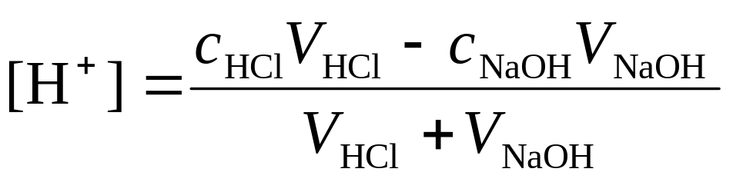
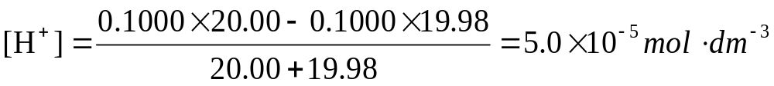
一、强碱滴定强酸
0.1000mol·dm⁻³NaOH滴定20.00cm³0.1000mol·dm⁻³HCl。
㈠四个具有代表性的滴定阶段的溶液pH的计算：
1．滴定前
[H+]=c_{HCl}=0.1000mol·dm⁻³, pH=1.00
2．滴定开始至化学计量点前
按剩余的酸进行计算：
当加入19.98cm³NaOH溶液（中和百分数为99.9％）时，
pH＝4.30

Slide 5
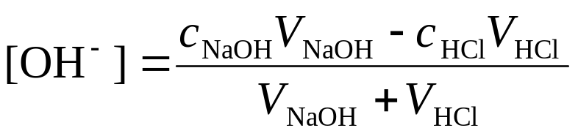
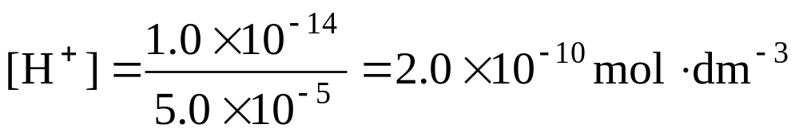
3．化学计量点时
当加入20.00cm³NaOH溶液（中和百分数为100％）时，
NaCl的水溶液：
[H⁺]=[OH⁻]=1.0×10⁻⁷ mol·dm⁻³ pH＝7.00
4．化学计量点后
按过量的碱进行计算：
当加入20.02cm³NaOH溶液（中和百分数为100.1%）时
pH＝9.70

Slide 6
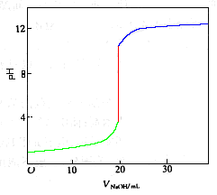
按以上方法可算得各个滴定点的pH（表7-3）。
以NaOH的加入体积或中和百分数为横坐标，溶液的pH为纵坐标作图，得到的pH－V曲线称为酸碱滴定曲线。

Slide 7
㈡滴定曲线的讨论
1.曲线形状
在滴定开始时，曲线平坦。随着
滴定的进行，曲线逐渐陡峭。当中和
99.9％时，pH=4.30，再加入一滴（约
0.04cm³）NaOH溶液，即中和100.1%时，pH=9.70，pH猛增
5.4个pH。继续加入NaOH溶液，曲线又趋于平坦。
在整个滴定过程中，溶液的pH在化学计量点前后很小的
范围内产生了剧变，称为滴定突跃。
通常将中和99.9%至100.1%（即化学计量点前后各0.1％）
的pH范围称为滴定突跃范围。在本例中滴定突跃范围为4.30~9.70。
滴加体积：0—19.98 cm³； ΔpH=3.3
滴加体积：19.98 —20.02 cm³； ΔpH=5.4 滴定突跃

Slide 8
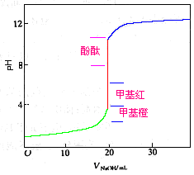
2. 选择合适的指示剂
  (1) 指示剂能在化学计量点时改变
  颜色（滴定终点恰好为化学计量点，
  终点误差为零）最好。
  (2) 指示剂的变色范围全部落在滴定
  突跃范围以内亦可（滴定终点落在
  突跃范围内，终点误差<0.1%）。
突跃范围为4.30~9.70：甲基红(4.4~6.2，红~黄) 橙红、橙、
橙黄均可，偏黄最好。
  (3) 指示剂的变色范围部分落在滴定突跃范围内，看向
  何方发展（看滴定终点能否落在突跃范围内，使终点误差
  <0.1%）。

Slide 9
酚酞（8.0~9.8，无色~红）
出现淡红色时，只要未到最深红
亦可，但红颜色越淡终点误差越小
（通常30s不褪色即可）。
甲基橙（3.1~4.4，红~黄）
甲基橙完全变黄才合适，中间色不行。
从以上讨论可知，甲基红和酚酞的变色范围基本上处在突跃范围以内，因而它们是合适的指示剂；而甲基橙的变色范围只有很小一部分处在突跃范围内，虽还能采用，但不如甲基红和酚酞。如果指示剂的变色范围在滴定突跃范围外，一般不能用来指示滴定终点。

Slide 10
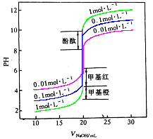
  3. 当强酸和强碱的浓度改变时，滴定突跃范围也随之改变。
  若酸碱浓度各相差10倍，则滴定
  曲线在化学计量点前后各相差一个
  pH单位，整个滴定突跃范围就相差
  两个pH单位。
  c=1mol·dm⁻³，pH：3.3~10.70 酚酞
  （8.0~9.8，）、甲基红（4.4~6.2，）、
  甲基橙（3.1~4.4，）均合适。
  c=0.1mol·dm⁻³，pH：4.3~9.70
  甲基红、酚酞(30s不褪色)均可,甲基橙全变黄。
  c=0.01mol·dm⁻³，pH：5.3~8.70 甲基红：中间偏黄，酚酞：尽可能淡，甲基橙：不能使用（终点误差>0.1%）

Slide 11
  3. 当强酸和强碱的浓度改变时，滴定突跃范围也随之改变。
  由上可见，酸碱浓度越大，突跃范围就越大，可供选择的指示剂也越多。但若浓度过高，试剂消耗多，滴定管的计量误差也增大。因此，在酸碱滴定中，常用的酸碱溶液浓度在0.01mol·dm⁻³~1mol·dm⁻³之间。

Slide 12
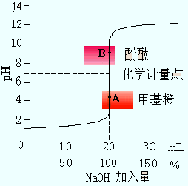
注意：
a. 指示剂变色点（滴定终点）与化学计量点并不一定相同，但相差不超过±0.02cm³，相对误差不超过±0.1%。符合滴定分析要求。
b. 滴定过程中，溶液总体积不断增加， 计算时应注意。

Slide 13
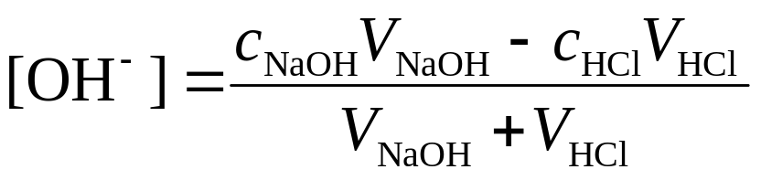
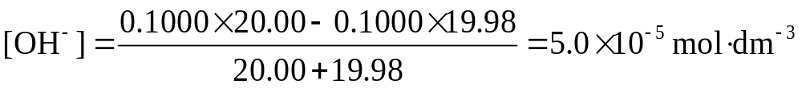
二、强酸滴定强碱
0.1000mol·dm⁻³HCl滴定20.00cm³0.1000mol·dm⁻³NaOH 。
㈠四个阶段的pH计算：
1．滴定前
[OH⁻]=c_{NaOH}=0.1000mol·dm⁻³, pH=14-pOH=13.00
2．滴定开始至化学计量点前
按剩余的碱进行计算：
当加入19.98cm³HCl溶液（中和百分数为99.9％）时，
pH＝9.70

Slide 14
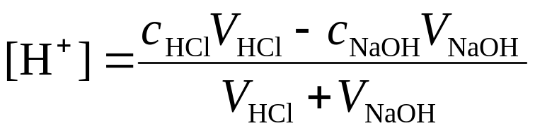
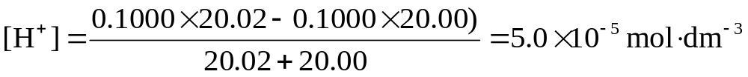
3．化学计量点时
当加入20.00cm³HCl溶液（中和百分数为100％）时，
NaCl的水溶液：
[H⁺]=[OH⁻]=1.0×10⁻⁷ mol·dm⁻³ pH＝7.00
4．化学计量点后
按过量的酸进行计算：
当加入20.02cm³HCl溶液（中和百分数为100.1%）时
pH＝4.30
突跃范围：9.70~ 4.30 。

Slide 15
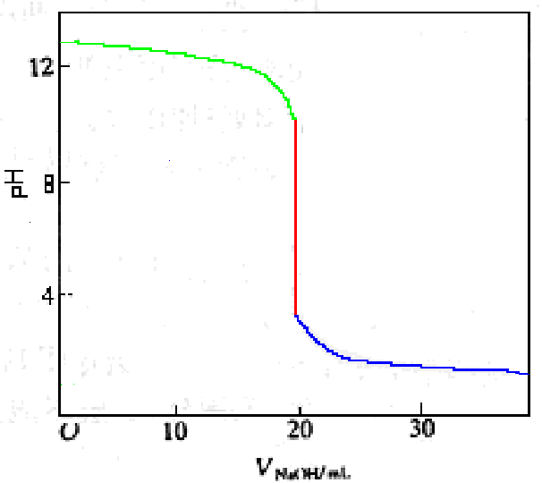
㈡滴定曲线的讨论
1.曲线形状
在滴定开始时，曲线平坦下滑。
随着滴定的进行，曲线逐渐陡峭。
当中和99.9％时，pH=9.70；
中和100.1%时，pH=4.30，
pH猛降了5.4个pH。继续加入HCl溶液，曲线又趋于平坦。
本例中滴定突跃范围为9.70~4.30。

Slide 16
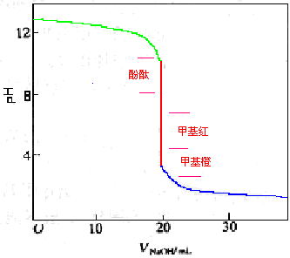
2. 选择合适的指示剂
酚酞：（9.8~8.0） 终点：红色刚消失
甲基红：(6.2~4.4) 终点：黄色变为橙色
甲基橙：(4.4~3.1) 终点：黄色刚变橙黄（最好不用）

Slide 17
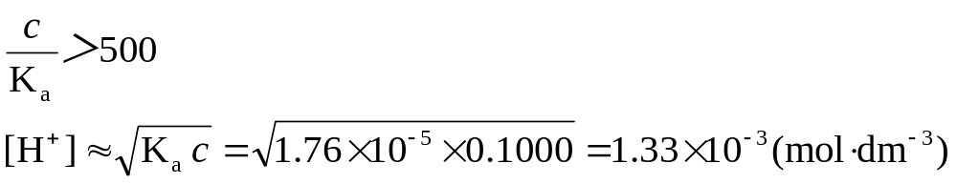
三、强碱滴定弱酸
0.1000mol·dm⁻³NaOH滴定20.00cm³0.1000mol·dm⁻³HAc。
㈠四个阶段的pH计算：HAc+OH⁻=H₂O+Ac⁻
1．滴定前
c_{HAc}=0.1000mol·dm⁻³
pH=2.88
与强酸相比，滴定开始点的pH抬高。
pH=1.00

Slide 18
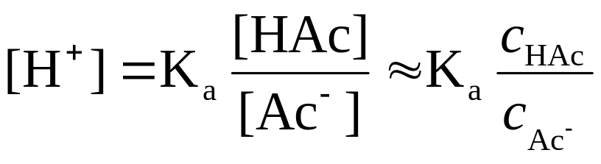
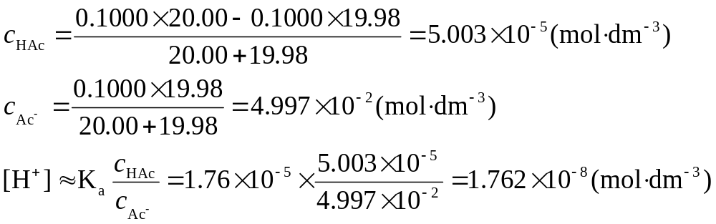
2．滴定开始至化学计量点前
剩余的HAc和反应产物Ac⁻（缓冲体系）：
当加入19.98cm³NaOH溶液（中和百分数为99.9％）时，
pH＝7.75

Slide 19
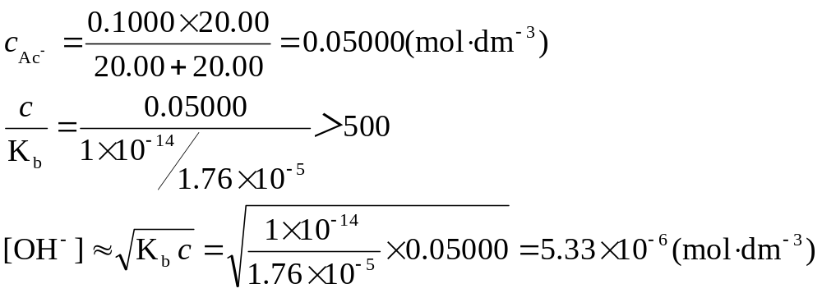
3．化学计量点时
当加入20.00cm³NaOH溶液（中和百分数为100％）时，
NaAc的水溶液：
pOH = 5.27
pH＝8.73

Slide 20
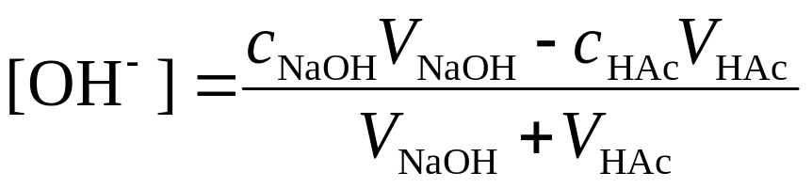
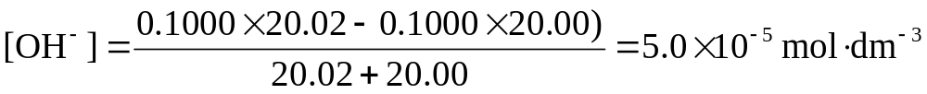
4．化学计量点后
产物NaAc和过量的NaOH：Ac ⁻很弱，在OH⁻过量的情况下，Ac⁻的离解可忽略。按过量的强碱计算（同强碱滴定强酸）：
当加入20.02cm³NaOH溶液（中和百分数为100.1%）时
pH＝9.70

Slide 21
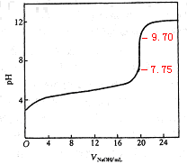
突跃范围：7.75~9.70，化学计量点：8.73
表7－4
滴加体积：0-19.98 cm³ ； ΔpH=7.75-2.88=4.87
滴加体积：19.98-20.02cm³ ； ΔpH=9.7-7.75= 1.95
滴定开始点pH抬高，滴定突跃范围变小。
滴加体积：0—19.98 cm³； ΔpH=3.4
滴加体积：19.98 —20.02 cm³； ΔpH=5.4

Slide 22
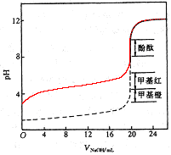
㈡滴定曲线的讨论
1.曲线形状(与NaOH滴定HCl比较)
（1）滴定曲线的起点比HCl体系高。
（2）开始滴定后，曲线的坡度比滴
定HCl变陡，中和生成的Ac⁻的同离子
效应，使HAc的离解度变小， pH很快增大。
（3）继续滴定时，HAc－NaAc溶液中的[HAc]／[Ac⁻]比值逐
渐变小并趋近于1，溶液的缓冲能力也随之增大，所以pH的
改变也逐渐变慢，滴定曲线趋于平坦（中和50％时，[HAc]／
[Ac⁻]＝1时最平坦）。继续滴定，[HAc]／[Ac⁻]比值却越来越
小于1，溶液的缓冲能力逐渐减小，所以pH的改变又逐渐变快，曲线渐陡。

Slide 23
（4）随着滴定的继续进行，溶液的
体系又发生改变，计量点时由HAc
－NaAc变为NaAc。此后再由NaAc
变为NaAc－NaOH，所以化学计量
点前后溶液的pH发生大幅度的变化，
产生了滴定突跃。
2. 选择合适的指示剂（终点判别）
突跃范围：7.75~9.70(8.73)
酚酞：8.0~9.8(9.1) 淡红色
甲基橙、甲基红不能使用。

Slide 24
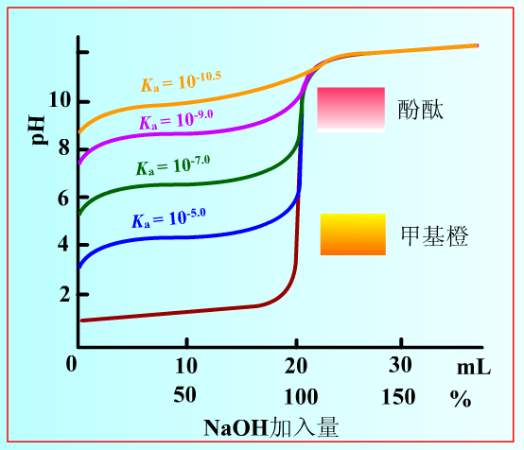
  3. 弱酸的浓度和强度的影响
  (1) 浓度 c 一定时，酸越强
  （K_{a}越大），突跃范围越大。
  K_{a}的大小对突跃范围的影响，
  主要在化学计量点以前的位置，
  化学计量点后曲线基本不变，即
  突跃范围的改变在化学计量点以前。
  (2) K_{a}一定时，浓度c 越大，突跃范围越大。
  (3) K_{a}和 c 一起变动时，整个曲线便受到影响。突跃范围的大小取决于K_{a}c：K_{a}c 越大，突跃范围越大； K_{a}c 越小，突跃范围越小，K_{a}c在10⁻⁹左右突跃消失。

Slide 25
  (3) 突跃范围的大小取决于
  K_{a}c：K_{a}c 越大，突范围越大；
  K_{a}c 越小，突跃范围越小，
  K_{a}c在10⁻⁹左右突跃消失。
  人眼在判别指示剂颜色时，
  可能会有±0.2pH单位的不确定
  性，所以一般要求滴定突跃在0.4个pH单位以上，否则就不能准确滴定。根据计算可以知道，只要弱酸的K_{a}c>10⁻⁸,滴定突跃即可达0.4pH单位以上，因此
  弱酸能够直接准确滴定的条件为：K_{a}c≥10^{－8}

Slide 26
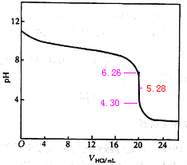
四、强酸滴定弱碱
滴定产物是一种弱酸，化学计量点时溶液的pH小于7，滴定突跃也出现在酸性范围内。只能从偏酸性范围内选择指示剂。
以0.1000mol·dm⁻³HCl滴定20.00cm³0.1000mol·dm⁻³NH₃·H₂O为例进行讨论。表7-5。

Slide 27
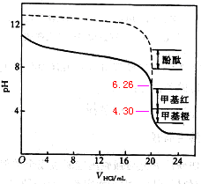
突跃范围：6.26~4.30(5.28)
指示剂：甲基红 4.4~6.2(5.0)
酚酞、甲基橙不能使用。
能准确滴定条件： K_{b}c≥10^{－8}
讨论：
强碱滴定弱酸，酸性范围内无突跃；
强酸滴定弱碱，碱性范围内无突跃；
故弱酸滴定弱碱，pH全程中均无突跃，所以不能用弱酸或弱碱作滴定剂。

Slide 28
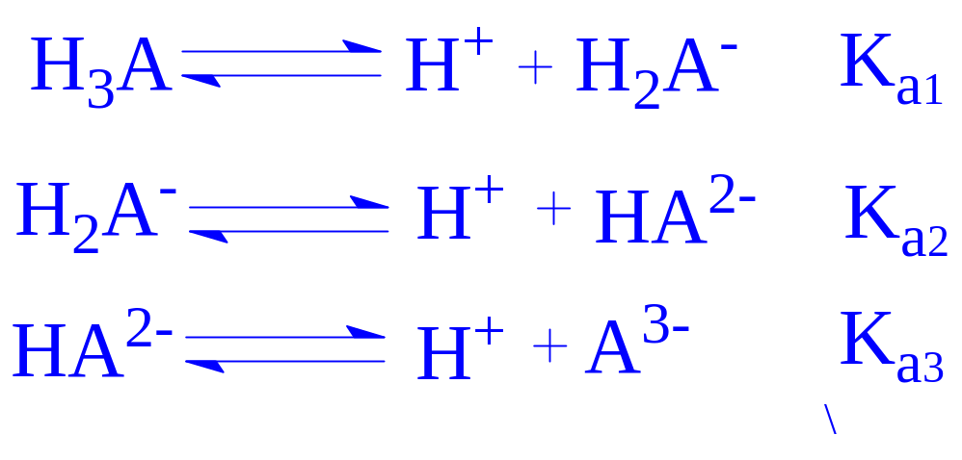
五、多元弱酸的滴定
多元酸溶液是分步离解的，如：
多元酸滴定中要考虑的问题是：
各级离解的Ｈ⁺能否被准确滴定？
能否分步滴定而分别形成明显的突跃？
如何选择指示剂？

Slide 29
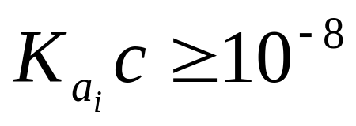
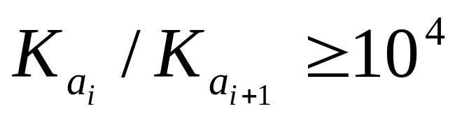
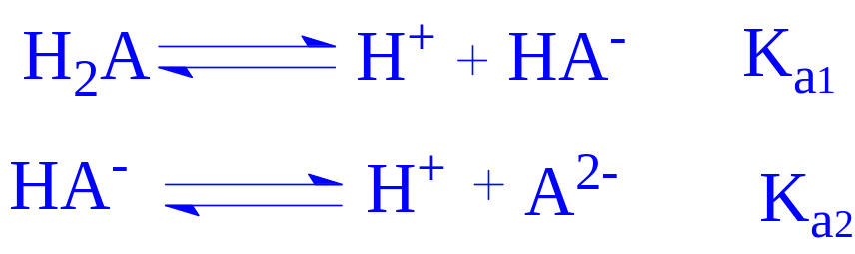
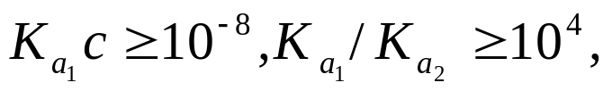
五、多元弱酸的滴定
1. 多元弱酸滴定的判据
如二元酸：
准确滴定：
注意浓度变化
分步滴定：
后一步不干扰前一步
（1）
第一个突跃：第一个H⁺可准确滴定（第二个H⁺不干扰）

Slide 30
（1）
第一个突跃：第一个H⁺可准确滴定（第二个H⁺不干扰）
（2）
两个突跃，并能分开：两个H⁺均被准确滴定，并能分别滴定。
（3）
两个突跃分不开，形成一个总突跃：两个H⁺一起被滴定（总量）。
（4）
一个突跃，无第二个突跃：第一个H⁺可准确滴定，第二个H⁺不能被准确滴定。

Slide 31
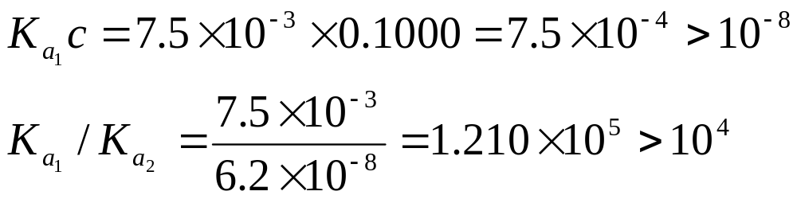
2. 指示剂的选择
有关多元酸滴定曲线的计算比较复杂。通常只计算其化学计量点时的pH，因此把化学计量点的pH是否落在某指示剂的变色范围内，作为选择指示剂的粗略方法。
0.1000 mol·dm⁻³ NaOH 滴定20.00 cm³ 0.1000 mol·dm⁻³ H_{３}PO₄的滴定曲线如图7-9所示。
(1)
第一个突跃，第一个H+可被准确滴定。
第一化学计量点：NaH₂PO₄ ， c₁=01000/2=0.05000

Slide 32
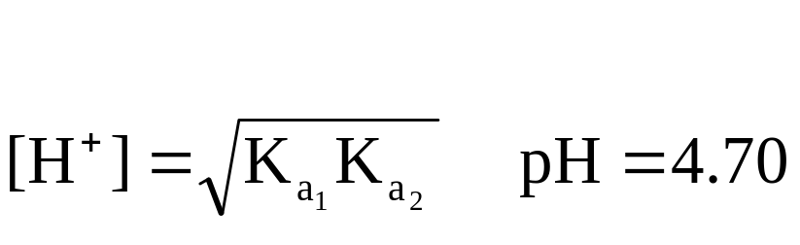
0.1000 mol·dm⁻³ NaOH 滴定20.00 cm³ 0.1000 mol·dm⁻³ H_{３}PO₄的滴定曲线如图7-9所示。
(1)第一个突跃，第一个H⁺可被准确滴定。
第一化学计量点：NaH₂PO₄ ， c₁=0.1000/2=0.05000
可选甲基红为指示剂(不讨论突跃范围)。

Slide 33
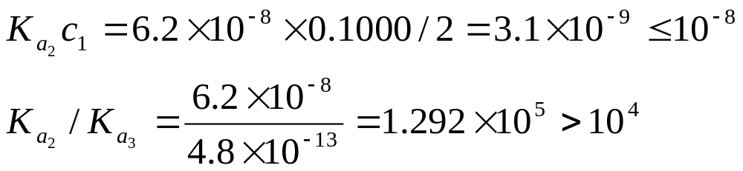
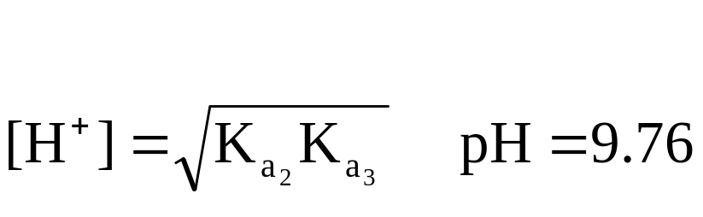
(2)
第二个突跃不很明显，第二个H⁺能勉强被滴定，但误差较大。
第二化学计量点： Na₂HPO₄ ， c₂=0.1000/3=0.03333
故选用酚酞为指示剂。

Slide 34
(3)
无第三个突跃，第三个H⁺不能被直接准确滴定。
（其他方法： )

Slide 35
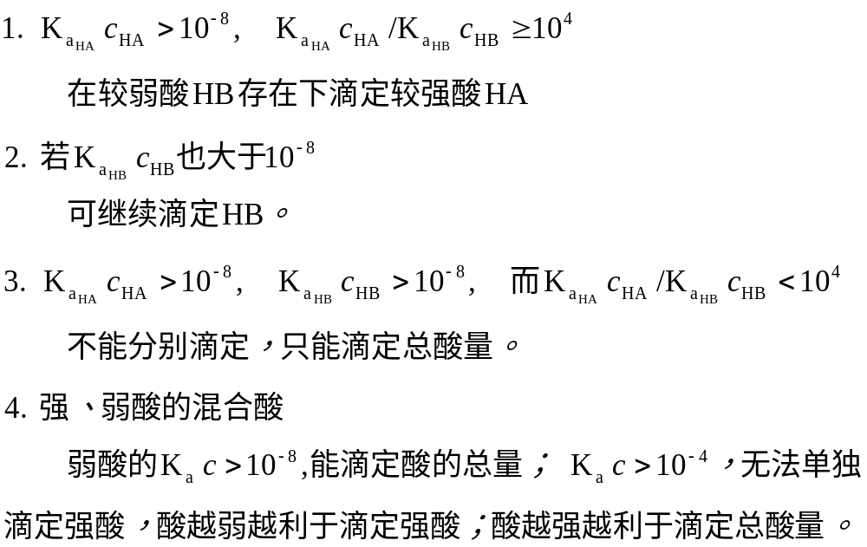
混合酸

Slide 36

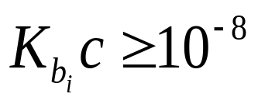
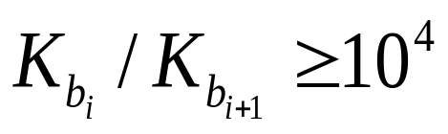
六、多元弱碱的滴定
多元弱碱的滴定相似于多元弱酸的滴定，如：
CO₃²⁻+H₂O HCO₃⁻+OH⁻ K_{b1}
HCO₃⁻+H₂O H₂CO₃+OH⁻ K_{b2}
1. 多元弱碱滴定的判据
准确滴定：
注意浓度变化
分步滴定：
后一步不干扰前一步

Slide 37
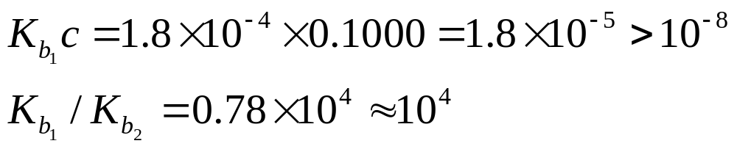
2. 指示剂的选择
0.1000 mol·dm⁻³ HCl滴定20.00cm³0.1000 mol·dm⁻³ Na₂CO₃的滴定曲线如图7-10所示。
(1)
第一个突跃，第一步可准确滴定，第二步基本不干扰第一步滴定。
第一化学计量点：NaHCO₃ ， c₁=0.1000/2=0.05000

Slide 38
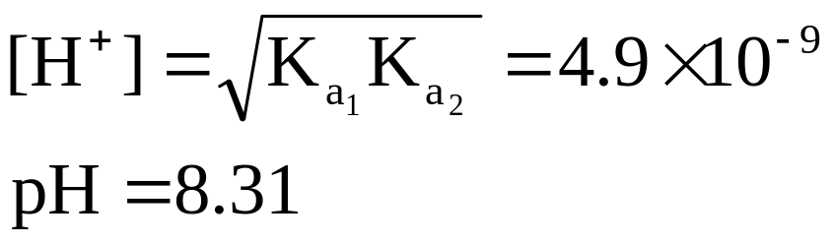
(1)
第一个突跃，第一步可准确滴定。
第一化学计量点：NaHCO₃ ， c₁=0.1000/2=0.05000
可选酚酞为指示剂(不讨论突跃范围)。

Slide 39
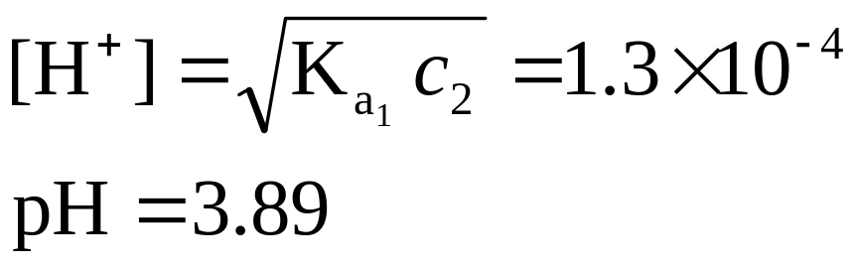
(2)
第二个突跃不很明显，第二步能被滴定，但误差稍大。
第二化学计量点：H₂CO₃ ， c₂=0.1000/3=0.03333
故选用甲基橙为指示剂。
滴定快到终点时，为防止CO₂过饱和引起终点提前出现，应剧烈摇动溶液，或将溶液加热，冷却后再滴定。

Slide 40



七、酸碱滴定中CO₂的影响
1. 主要来源：
⑴ 蒸馏水 ⑵ 配溶液的试剂 ⑶溶液吸收 ⑷ 滴定过程中吸收
2. 存在形式：
CO₂+H₂O H₂CO₃ H⁺+HCO₃⁻ 2H⁺+CO₃²⁻
当pH＜6.4时，主要是CO₂；6.4<pH<10.3时，主要是
HCO₃⁻；pH＞10.3时，主要是CO₃²⁻。
滴定终点的pH越低，CO₂的影响越小。终点pH＜5，
CO₂的影响可忽略。

Slide 41
3. 结果影响
⑴ HCl滴定NaOH
指示剂：甲基橙
指示剂：酚酞
⑵ NaOH滴定HCl
指示剂：甲基橙
指示剂：酚酞

Slide 42
4. 消除办法
尽可能选用在酸性范围变色的指示剂（如甲基橙）。当滴定突跃范围接近中性或处于碱性区域时：
⑴ 加热煮沸溶液以除去CO₂；
⑵ 配制不含CO₃²⁻的标准碱溶液；
⑶ 标定和测定采用同一指示剂在同一条件下进行。

Slide 43
第七章
酸碱滴定法
一、酸碱标准溶液的配制和标定
二、铵盐中含氮量的测定
三、混合碱的测定
§7－5
酸碱滴定法的应用

Slide 44
一、酸碱标准溶液的配制和标定
1．盐酸标准溶液
盐酸标准溶液用间接法配制，即先配成接近于所需浓度
的溶液，然后用基准物质进行标定。常用的基准物质有无水
碳酸钠和硼砂等。
（1）无水碳酸钠（Na₂CO₃）
强烈吸湿，使用前必须烘干（270℃~300℃；不能高于
315℃，否则分解成Na₂O)。
摩尔质量小，为106.0g·mol⁻¹，因而称量误差大。

Slide 45
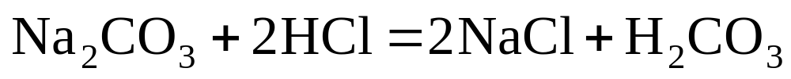
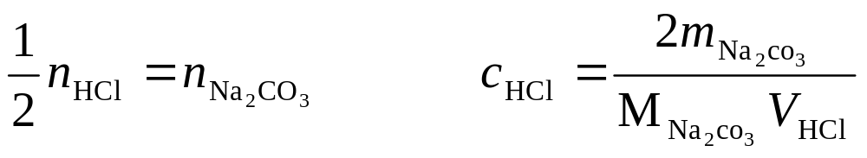
用Na₂CO₃标定HCl的反应如下：
化学计量点：pH＝3.89，指示剂：甲基橙。

Slide 46
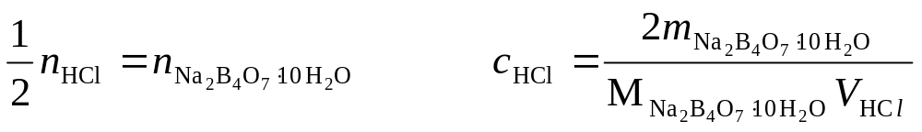
（2）硼砂（Na₂B₄O₇·10H₂O）
无吸湿性，摩尔质量大，为381.4g·mol⁻¹,因而称量误差小。
其缺点是在空气中易风化失去部分结晶水，因此常保存在相
对湿度为60％的恒湿器中。
用硼砂标定HCl的反应如下：
Na₂B₄O₇.10H₂O+2HCl=2NaCl+4H₃BO₃+5H₂O
化学计量点：pH=5.1，指示剂：甲基红。

Slide 47

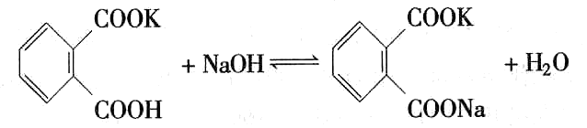
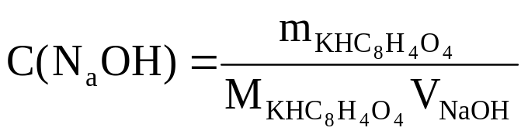
2．氢氧化钠标准溶液
采用间接法配制。常用的基准物质有邻苯二甲酸氢钾和
草酸等。
（1）邻苯二甲酸氢钾
不吸水且摩尔质量大（204.23g·mol⁻¹）,它与NaOH的反应为
（邻苯二甲酸钾钠：
K_{b1}=2.6×10⁻⁹）
化学计量点：pH＝9.1，指示剂：酚酞。

Slide 48
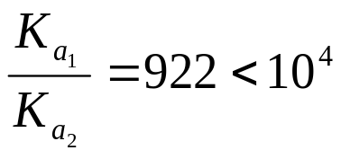
（2）草酸（H₂C₂O₄·2H₂O）
H₂C₂O₄·2H₂O在相对湿度为5％－95％时都是稳定的，既
不吸水，也不风化。
H₂C₂O₄的K_{a1}＝5.9×10⁻²,K_{a2}=6.4×10⁻⁵, ，
不能分别滴定。
第二化学计量点：pH=8.45；指示剂：酚酞。
配制不含CO₃^{2－}的NaOH标准溶液。常用的方法是先配成
50%的NaOH溶液，Na₂CO₃在此溶液中溶解度小而沉在底部，取上层清液，稀释到所需要的浓度（稀释用的水也应煮沸数分钟以除去CO₂，待冷却后再使用）。溶液在保存和使用时，应采取一定的措施防止吸收空气中的CO₂。

Slide 49
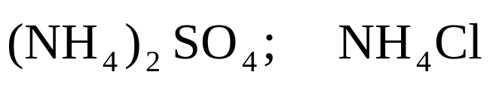
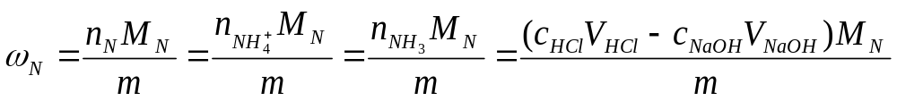
二、铵盐中含氮量的测定
NH₄＋的K_{a}＝K_{w}/K_{b}=5.7×10^{－10} ，
K_{a}c<10⁻⁸，不能用NaOH直接滴定，一般用下列两种方法：
1. 蒸馏法
HCl吸收
至甲基红变色。

Slide 50
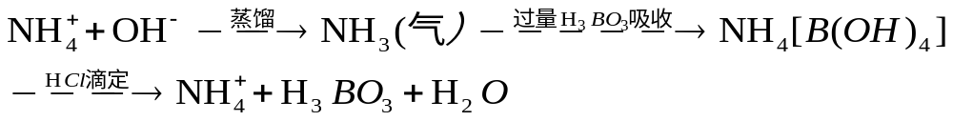
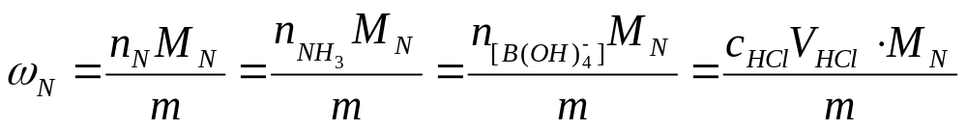
(2) H₃BO₃吸收
选用甲基红作指示剂。用H₃BO₃吸收的优点是硼酸的浓
和体积都不需要准确知道，且只需用到一种标准溶液：

Slide 51
(3)凯氏（Kieldahl）定氮法。
对于含氮有机化合物，需要先在CuSO₄等催化剂存在下用浓H₂SO₄加热分解，使有机物中的碳和氢被氧化成二氧化碳和水，而氮则转化成NH₄＋，然后再加入过量NaOH 按上面的蒸馏法进行测定。此方法称作凯氏（Kieldahl）定氮法。

Slide 52

2. 甲醛法 （置换滴定）
六次甲基四胺:K _{b}＝1.35×10⁻⁹
化学计量点：pH=8.8，指示剂：酚酞，以NaOH标准溶
直接滴定。

Slide 53
三.混合碱的测定（双指示剂法）
1．双指示剂连续滴定法
准确移取一定量的混合碱样品溶液于250cm³三角烧瓶中，先以酚酞为指示剂，用HCl标准溶液滴定至红色消失，记下用去HCl的体积V₁，这时NaOH被全部中和，而Na₂CO₃则被中和到NaHCO₃，然后加入甲基橙，继续用HCl滴定至溶液由黄色变为橙色。记下又用去的HCl体积V₂。显然V₂是滴定NaHCO₃所消耗HCl的体积。而Na₂CO₃被中和到NaHCO₃和NaHCO₃被中和到H₂CO₃所消耗的HCl的体积是相等的，此时存在以下关系：
混合碱通常是指NaOH与Na₂CO₃或NaHCO₃与Na₂CO₃的混合物，而固体NaOH与NaHCO₃的混合物在水溶液中不能共存。
混合碱的测定通常采用双指示剂法。
（动画）

Slide 54
在双指示剂连续滴定法中V₁、V₂与溶液组成的关系
V₁ 和 V₂ 的关系 | 溶液的组成
V₂＝0，V₁＞0 V₁＝0，V₂＞0 V₁＝V₂＞0 V₁＞V₂，V₂＞0 V₁＜V₂，V₁＞0 | NaOH NaHCO₃ Na₂CO₃ NaOH+ Na₂CO₃ Na₂CO₃ + NaHCO₃

Slide 55



当 V₁＞V₂ 时，为 NaOH＋Na₂CO₃ 混合物，它们的含量可以分别计算如下：

Slide 56



当 V₁＜V₂ 时，为 NaHCO₃+Na₂CO₃ 混合物，计算方法如下：
CV₁

Slide 57
(2)双指示剂分别滴定法
先称量一定量的固体试样，溶解后用容量瓶稀释到一定体积，然后进行分析。准确吸取相同体积的两份混合碱样品溶液，分别置于两个三角烧瓶中，用标准HCl溶液进行滴定。第一份用酚酞作指示剂，消耗HCl的体积为V₁；第二份用甲基橙作指示剂，消耗HCl的体积为V₂。根据V₁和V₂的关系就可以判断混合碱的组成并算出它们的含量。
在酚酞作指示剂时，NaOH被中和成H₂O，Na₂CO₃被中和成NaHCO₃,而NaHCO₃不被滴定；用甲基橙作指示剂时，NaOH被中和成H₂O，Na₂CO₃和NaHCO₃都被中和成CO₂和H₂O。此时存在下面的关系：

Slide 58
在双指示剂分别滴定法中V₁，V₂与溶液组成的关系
V₁和V₂的关系 | 溶液的组成
V₁＝V₂＞0 | NaOH
V₁＝0，V₂＞0 | NaHCO₃
2V₁＝V₂＞0 | Na₂CO₃
2V₁＞V₂，V₂＞0 | NaOH+ Na₂CO₃
2V₁＜V₂，V₁＞0 | NaHCO₃+ Na₂CO₃
双指示剂法比较简便，但由于滴定到酚酞终点的误差较大，所以各组分的测定结果都可能有较大的误差。

Slide 59



当 2V₁＞V₂ 时，为 NaOH＋Na₂CO₃ 混合物，它们的含量可以分别计算如下：

Slide 60



当 2V₁＜V₂ 时为 NaHCO₃+ Na₂CO₃ 混合物，计算方法如下：

